Slide 1
状元成才路慕课堂
统编版六年级下册
语文慕课堂
主讲：四维老师

Slide 2
语文园地

Slide 3
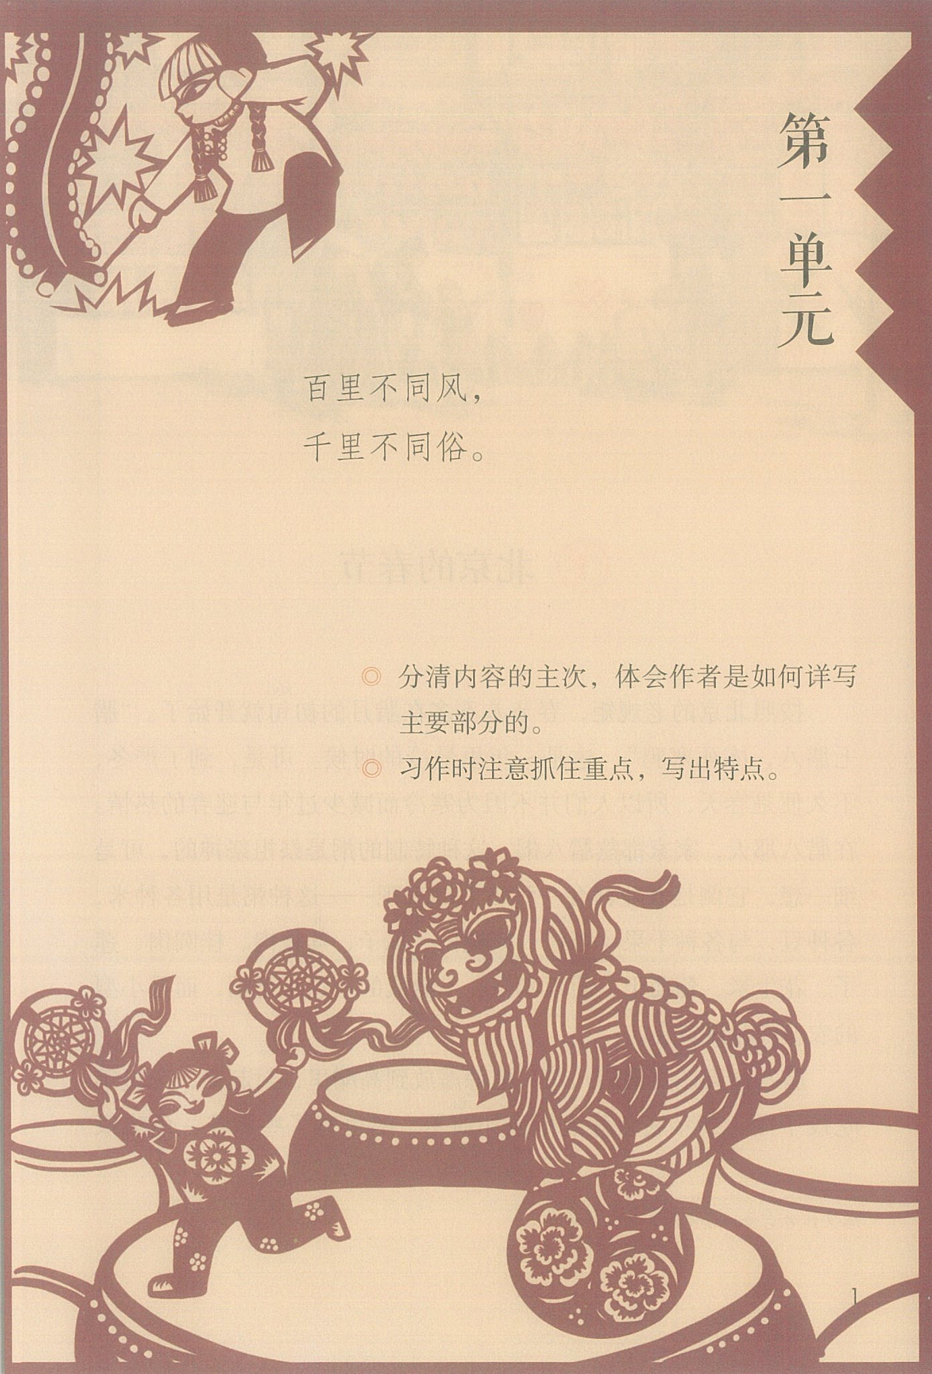
词句段运用
百里不同风，
千里不同俗。
习俗
过年的时候吃年糕：寓意万事如意年年高
寓意

Slide 4
你知道下面这些习俗的寓意吗？
过年的时候吃鱼：
建筑上雕刻蝙蝠：
寓意生活富余，年年有余
寓意遍地是福，福从天降

Slide 5
你还知道哪些寓意吉祥的习俗？用线连起来。
正月十五点灯笼 寓意祈盼团圆，幸福美满
中秋赏月吃月饼 寓意辞旧岁，迎新年
过年的时候守岁 寓意驱魔降福，喜庆光明
冬至的时候吃饺子 寓意去除污秽，迎接美好
春节的时候贴对联 寓意耳朵不受冻
春节前倒贴福字 寓意驱邪保平安
元宵节吃汤圆 寓意合家团圆
傣族泼水 寓意福气已到

Slide 6
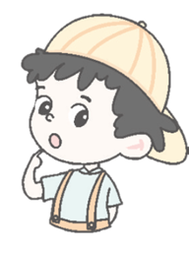
我国的传统吃食、传统工艺和传统活动中往往有一些吉祥的寓意。

Slide 7
德国：在除夕夜将一片鱼鳞放入钱包，寓意给人带来好运，在新的一年财源滚滚。
英国：除夕在亲友家做客的人，在未交谈前，要先去拨弄壁炉的火，祝福主人“开门大吉”。
西班牙：在新年钟声敲响的时候，开始吃葡萄，每敲一下，就吃一颗葡萄，一共敲12下，吃12颗葡萄，据说在新的一年里，这会给人们带来好运。
日本：日本人除夕夜最重要的就是守岁，子夜去寺庙听108响钟声，寓意祛除旧日烦恼污垢，迎接新的希望。

Slide 8
书写提示

Slide 10
书写提示
观察下面的字，再照着写一写，看看自己的书写速度是不是有所提高。

Slide 11
请根据对行楷的观察和了解，平时认真练习，提高自己的书写水平和速度。学会基本的行楷后，还可以依照自己的习惯，使行笔出现各种变化，甚至追求或创造不同的笔道线条，形成独有的书写风格。

Slide 12
日积月累
长歌行
汉乐府
青青园中葵，朝露待日晞。
阳春布德泽，万物生光辉。
常恐秋节至，焜黄华叶衰。
百川东到海，何时复西归？
少壮不努力，老大徒伤悲！
长歌行：汉乐府曲调名。

Slide 14
kūn
shuāi
常恐秋节至，焜黄华叶衰 。
焜
华
衰
华：同“花”。

Slide 15
日积月累
长歌行
汉乐府
青青园中葵，朝露待日晞。
阳春布德泽，万物生光辉。
常恐秋节至，焜黄华叶衰。
百川东到海，何时复西归？
少壮不努力，老大徒伤悲！
注释
长歌行：汉乐府曲调名。
葵：冬葵，我国古代重要蔬菜之一，可入药。
晞：天亮，引申为阳光照耀。
阳春：温暖的春天。
布：布施，给予。
德泽：恩惠。
秋节：秋季。
煜黄：形容草木凋落枯黄的 样子。
华：同“花”。
徒：白白的。
百川：河流。

Slide 16
①朝露：清晨的露水。
青青园中葵，朝露^{①}待日晞^{②} 。
②晞：天亮，引申为阳光照耀，这里指晒干。
③布：布施，给予。
阳春布^{③}德泽^{④}，万物生光辉。
④德泽：恩惠。

Slide 17
⑤焜黄：形容草木凋落、枯黄的样子。
常恐秋节至，焜黄^{⑤}华叶衰 。

Slide 18
⑥少壮：年轻力壮，指青少年时代。
少壮^{⑥}不努力，老大^{⑦}徒^{⑧}伤悲！
⑦老大：指年老了，老年。
⑧徒：白白地。

Slide 19
早晨，园中的葵菜枝叶苍翠，附着于葵叶之上的朝露显得格外晶莹透亮。和煦的春天，处处洒满阳光雨露，万物蓬勃无不闪耀着生命的光辉。常常担心秋季很快来临，红花绿叶纷纷枯黄凋零。江河滔滔不绝地流向东海，何时才能掉头流回西边？年轻时不抓紧时机奋发努力，等到年老时一事无成，必然会后悔徒生悲伤。

Slide 20
日积月累
长歌行
汉乐府
青青园中葵，朝露待日晞。
阳春布德泽，万物生光辉。
常恐秋节至，焜黄华叶衰。
百川东到海，何时复西归？
少壮不努力，老大徒伤悲！
实景
虚景

Slide 21
这首诗中写了许多自然现象，同学们可以想象诗中描写的万物随季节变换由盛转衰的景象，想象一下大川东去的画面。

Slide 22
日积月累
长歌行
汉乐府
青青园中葵，朝露待日晞。
阳春布德泽，万物生光辉。
常恐秋节至，焜黄华叶衰。
百川东到海，何时复西归？
少壮不努力，老大徒伤悲！

Slide 23
从这首诗中你得到哪些启发呢？
“少壮不努力，老大徒伤悲”告诉我们一定要珍惜时间，好好读书，以免年老的时候为碌碌无为而后悔。

Slide 24
一寸光阴一寸金，寸金难买寸光阴。
莫等闲，白了少年头，空悲切。
黑发不知勤学早，白首方悔读书迟。
花有重开日，人无再少年。

Slide 25
课后练习
1.下列关于《长歌行》的理解，对的打“√”，错的打“×”。
（1）“长歌行”是这首诗歌的诗题。 （ ）
（2）“朝露待日晞”一句中“晞”是阳光照耀的意思。 （ ）
（3）《长歌行》全诗以景寄情，由情入理。 （ ）
×
√
√

Slide 26
课后练习
2.在《长歌行》中，诗人借助_________________、_________________、_________________等自然现象，抒发了________________________________的感慨，劝诫人们要__________________________________________。其中，“______________________________”成为了勉励人们的名句。
朝露易晞
花叶秋落
流水东去不归来
时光易逝、生命短暂
紧紧抓住飞逝的时间，奋发努力，趁少壮年华有所作为
少壮不努力，老大徒伤悲。

Slide 27
课后作业：
写一幅行楷作品。
读一读并背一背《长歌行》。
完成单元阅读及第5课预习卡作业。

